Slide 1

Тема урока:
«Действия с натуральными числами. Площади»
(урок погружения в тему «Зима»
Сехиной Л.В., Комаровой Г.А., Грызуновой Л.В. МОСШ №3
г. Заволжск.)

Slide 2

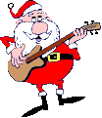
Моя любимая пора,
Она прекрасна и бела!
Река покрылась коркой льда,
Обледенели провода.
Зима – любимая пора!

Slide 3
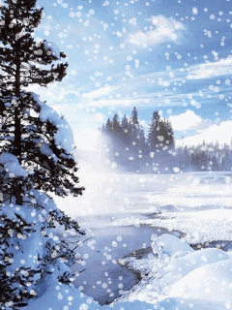

Математическая разминка:
«Узнаем, кто находится
за сугробами в лесу?»

Slide 4




1
4
8
7
2
5
9
3
6

Slide 5
№1
Найдите периметр квадрата со
стороной 3 см.

Slide 6
№2
Найдите площадь прямоугольника
со сторонами
7 и 2 см.

Slide 7
№3
Найдите площадь квадрата со стороной 1 см.

Slide 8
№4
Чему равен периметр прямоугольника,
если длины его сторон
5 и 3 см?

Slide 9
№5
Найдите сторону квадрата, периметр которого равен 8 см

Slide 10
№6
Площадь прямоугольника 16 см², его ширина 2 см. Найдите его длину.

Slide 11
№7
Площадь квадрата 9 см². Какова длина его стороны?

Slide 12
№8
( 70 : 5 + 2 )∙ 4 – 64 Результат подели на 11.

Slide 13
№9
( 48 : 4 – 2 ) ∙ 9 : 45 + 18 Результат возведи в квадрат.

Slide 14

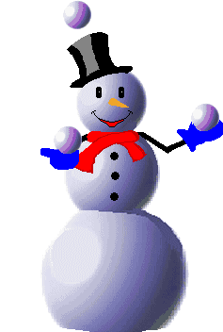
Ключ к шифру:
1 | 3 | 16 | 14 | 8 | 0 | 12 | 2 | 400
е | и | г | н | в | к | с | о
Ответ: и

Slide 15
«В лесу родилась ёлочка»
Снежками, лыжами, коньками,
На ветках снежными платками.
Еловым запахом в квартире
Гордится бабушка – Зима.
Сколько квадратов занимает ёлка?
Ответ: 72 квадрата

Slide 16
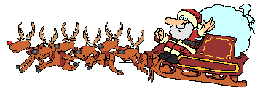
Где живут
Дед Мороз и Санта Клаус?
1 и 2 группа
3 и 4 группа
1) 78 – х = 52
2) 186 + у = 186
3) У – 280 = 720
4) Х + 150 = 1000
5) 26 – в = 17
6) 1000 – у = 150
7) а : 9 = 3
8) с ∙ 8 = 32
9) х ∙14 = 14
10) 42 : а = 7
11) 49 : с = 7
12) 60 : у = 30
1) 420 – а = 35
2) в – 12 = 32
3) 46 + х = 54
4) а – 37 = 63
5) 370 – х = 240
6) 52 : в = 13
7) а : 7 = 39
8) х ∙ 3 = 51
9) 36 : х = 9

Slide 17
Ключи к шифру:
1и 2 группе:
6 | 1000 | 2 | 9 | 0 | 1 | 4 | 26 | 850 | 7 | 27
т | л | г | к | е | с | у | в | и | ю | й
Ответ:
3 и 4 группам:
130 | 44 | 4 | 8 | 273 | 385 | 17 | 100
н | о | и | в | е | р | м | а
Ответ:

Slide 18
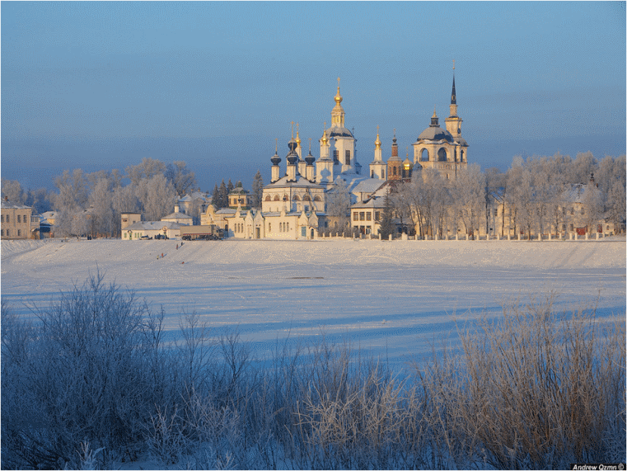
Великий Устюг

Slide 19
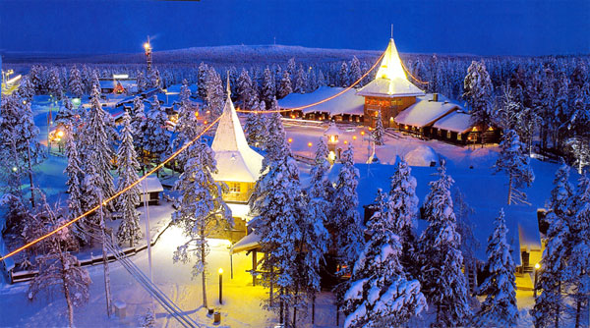
Рованиеми

Slide 20
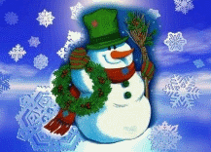
«Составь рисунок»
Скользим по утреннему снегу
Навстречу солнечному свету,
Его лучи так ярко блещут -
Горят на небе золотом.

Slide 21
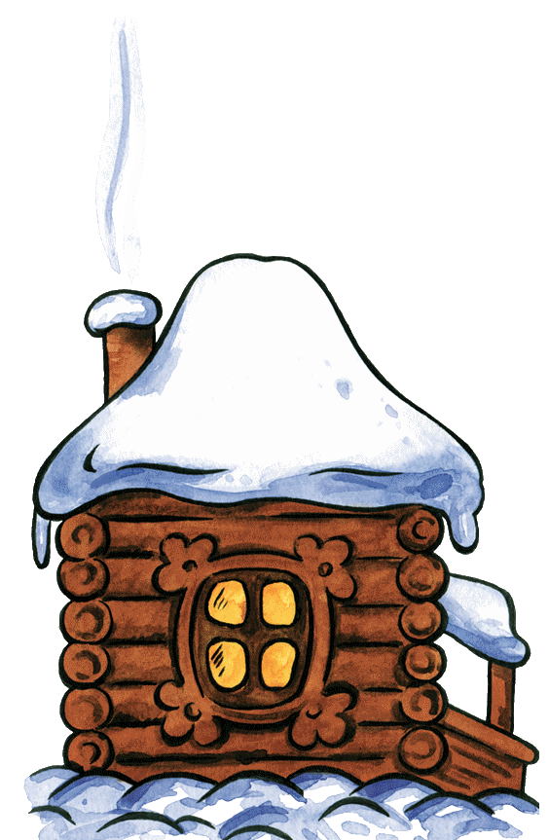
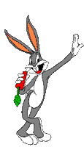
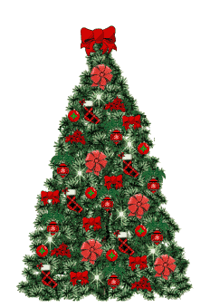
Сказочный конкурс.

Slide 22
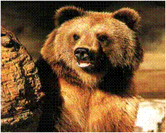
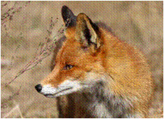
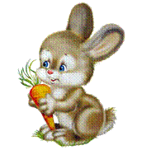
Сколько моркови было у зайца, если он отдал
Половину всей моркови и ещё пол морковки
Половину оставшейся моркови и ещё пол морковки
А у
Осталась одна

Slide 23
Примерное решение можно выполнить подбором
Всего | Отдал медведю (половину всего и пол морковки) | Осталось после того, как отдал часть моркови медведю | Отдал лисе (половину оставшей- ся моркови и пол морковки) | у зайца | Результат
7 | 3 с половиной и пол морковки=4 | 7-4=3 | 3 с половиной и пол морковки=4 | 7-4-2=1 | истина

Slide 24
Ответ:
У Зайца было 7
Медведь забрал 4
Лисе досталось 2

Slide 25
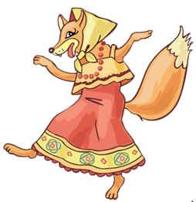
Домашнее задание:
Подготовить сообщение «Новогодние обычаи и традиции разных стран и народов» (взять одну страну).
По желанию решить
сказочную задачу другим
способом.

Slide 26




Рефлексия:
№1
№2
№3
плохо
не знаю
отлично
Выбери рисунок 1, 2 или 3:
Оценка за урок в целом -
Оценка работы класса -
Моя работа на уроке -

